Slide 1

РУКОВОДИТЕЛЬ
ЦИФРОВОЙ
ТРАНСФОРМАЦИИ
Бадруттин Магомедов
Проректор по цифровой трансформации
Дагестанского государственного университета

Slide 2
РЦТ (CDO)
CDO
CIO
Руководитель цифровой трансформации (CDO – Chief Digital Officer)
– это топ-менеджер, отвечающий за разработку и реализацию стратегии цифровой трансформации компании, а также за формирование корпоративного центра компетенций в сфере цифровых технологий.
Директор по информационным технологиям (CIO – Chief Information Officer) — это должностное лицо компании, в ведении которого находится круг вопросов по обеспечению её ИТ-составляющей, в т. ч. оперативное внедрение новых технологий, руководство персоналом ИТ-департамента, связь с другими службами компании и руководством и т. д.

Slide 3
5 отличий CDO от CIO
CDO — это бизнес и развитие.
CDO — генератор идей для CIO.
CDO ближе к клиентам.
CDO ближе к руководству.
CDO должен иметь разносторонний опыт.
CDO-специалист сосредоточен в первую очередь на бизнесе и развитии компании, тогда как основная задача CIO - построение качественной ИТ-инфраструктуры
ИТ-директор занимается управлением ИТ-инфраструктуры компании, а CDO координирует процесс трансформации, вызванный развитием цифровых технологий. CDO отвечает за внедрение цифровых инноваций. Основной приоритет директора по цифровым технологиям связан с отслеживанием и анализом последних технологических инноваций, а также улучшением взаимодействия с клиентами. В то время, как ИТ-директор создаёт эффективную платформу для пользователей на основе внедрённых CDO ресурсов.
В задачи CDO входит работа с фронт-офисом компании, сбор и анализ клиентских данных, а также оцифровка действующих услуг компании и создание новых цифровых сервисов. ИТ-директор больше фокусирован на информационную поддержку работающих бизнес-процессов с помощью типовых ИТ-решений.
В связи с тем, CDO сосредоточен на стратегических целях, он должен тесно взаимодействовать с топ-менеджерами для построения стратегии и плана реализации по переводу бизнес-процессов, продуктов и услуг компании в цифровой формат и предоставлению заказчикам цифровых услуг. Должность ИТ-директора не предполагает такого взаимодействия с руководством, т.к. от него требуется организация технической базы и ее полноценной работы.
От CDO требуют более широкий спектр навыков в отличие от ИТ-директора. К ним относятся: знания технологий цифровой трансформации, цифровые стратегии и бизнес-модели, построенные на цифровых технологиях, и, наконец, умение и реальный опыт цифровой трансформации.

Slide 4

Агенты цифровых изменений

Slide 5
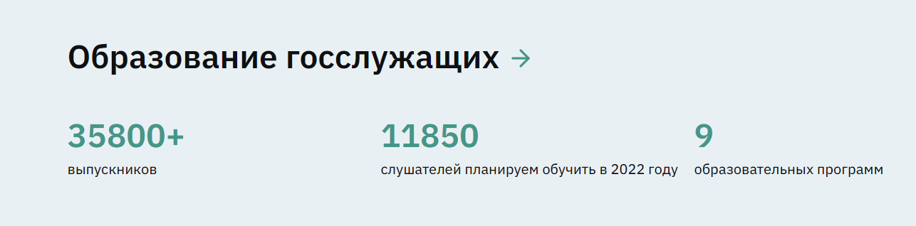
Как стать РЦТ
РЦТ
РАНХИГС
Университет 20.35
Региональные ресурсы
РАНХИГС

Slide 6


Обучение РЦТ
РОИВ/ОМСУ
РОИВ/ОМСУ
РЦТ
РЦТ
Обучение существующих
Внедрение новых

Slide 7

РЦТ – маг/волшебник
Цифровой офицер — это аналитик, генератор идей, который должен пройти проверку практикой

Slide 8



Взаимодействие РЦТ
РОИВ/ОМСУ
РОИВ/ОМСУ
РЦТ
РЦТ
Минцифра

Slide 9






Координация ИКТ
Планы информатизации
Планы информатизации
Планы информатизации
Цифровая трансформация
Координация
Реинжиниринг
Данные
Анализ и прогнозирование
Реестр ИС/мероприятий
Маркировка финансов

Slide 10
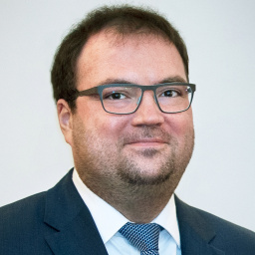
Максут Шадаев
Министр цифрового развития, связи и массовых коммуникаций Российской Федерации
«Цифровая трансформация вошла в пятерку целей развития России до 2030 года. Задача каждого РЦТ – организовать работу и сформировать сильную команду.»

Slide 11
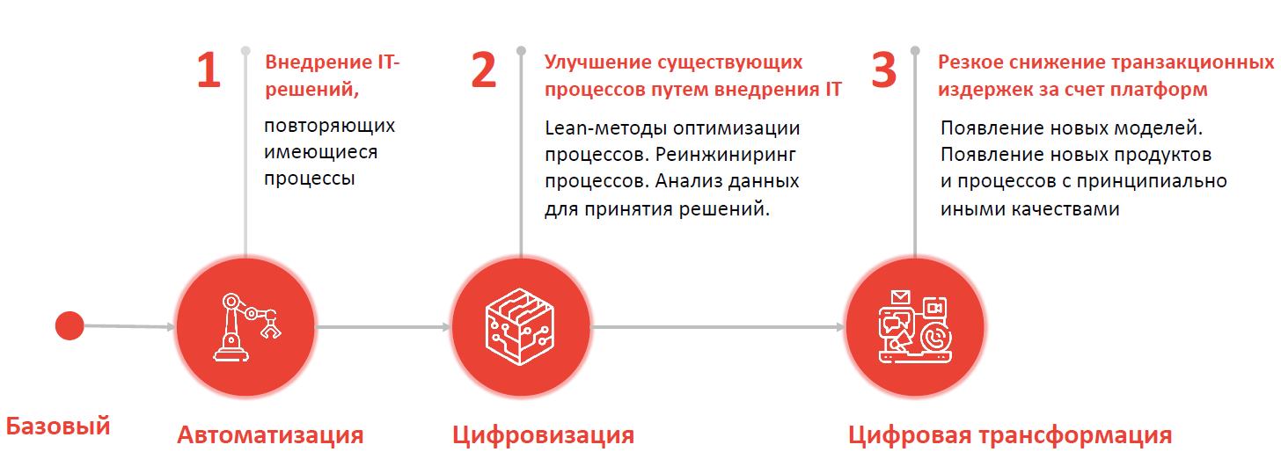

Единая шкала оценки цифровой зрелости

Slide 12

СПАСИБО ЗА ВНИМАНИЕ
Хочешь изменить мир?
Начни с себя!

